Slide 1

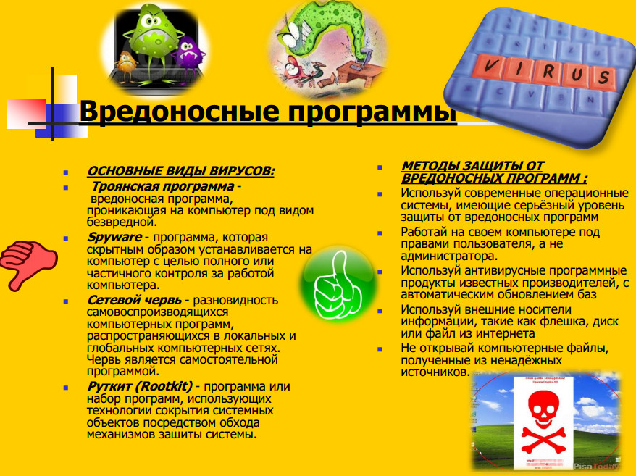
Доступ к сети «Интернет»
Доступ к сети Интернет в МБОУ «Школа №71» осуществляется через Государственную интегрированную систему телекоммуникаций РТ от ГУП ЦИТ РТ.
На всех компьютерах установлены антивирусные программы, поставляемые Министерство образования и Науки Республики Татарстан и специальная программа для контент-фильтрации "Интернет-Цензор".
Ежемесячно проводится сверка сайтов (доступ к которым возможен со школьных компьютеров) с Федеральным списком экстремистских материалов для дальнейшего блокирования доступа к ним.

